Slide 1
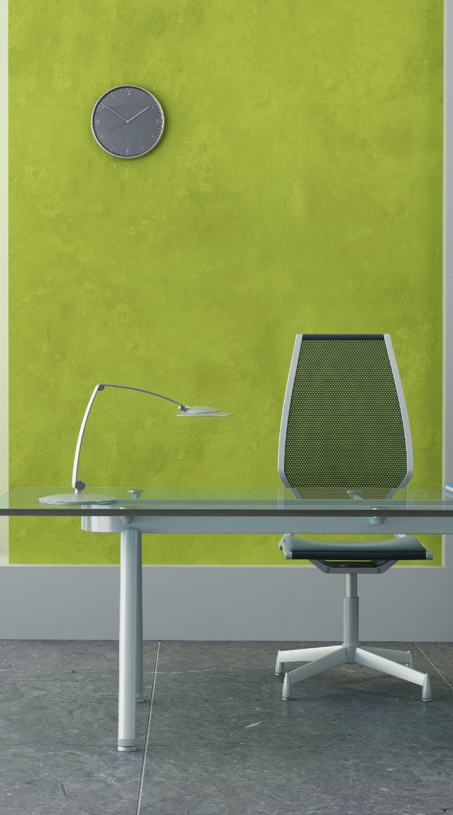
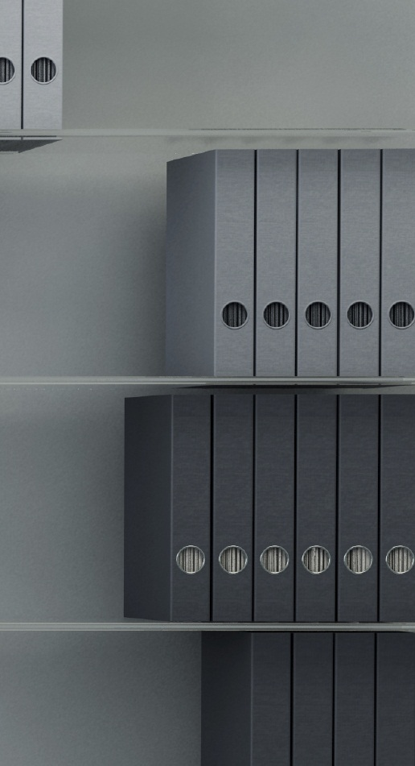
Depuis 10 ans, nous
fournissons des solutions d’optimisation de l’espace à nos clients dans toute la région.
Nom du destinataire
Rue
Code postal, Ville
Nettoyage de printemps avec Fabrikam
« Nous recommandons Northwind Traders à tous les intéressés, car ce sont les meilleurs ! »
Fabrikam
45 rue des Écoles
21000 Marseille
- Christian Cartier
Notes:
Pour modifier cette brochure, remplacez notre contenu d’exemple par le vôtre. Si vous préférez partir d’une page vide, appuyez sur le bouton Nouvelle diapositive sous l’onglet Accueil pour insérer une nouvelle page. Entrez maintenant votre texte et vos images dans les espaces réservés vides. Si vous souhaitez ajouter des espaces réservés pour des titres, des sous-titres ou du corps de texte, copiez l’un des espaces réservés existants et insérez le nouveau.
Avez-vous remarqué que nous vous avons créé des repères ? Ils sont vraiment discrets, mais si vous ne voulez pas qu’ils apparaissent sur votre brochure, sélectionnez et supprimez-les avant l’impression.

Slide 2
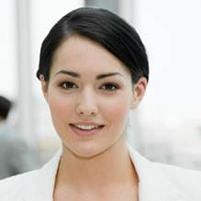
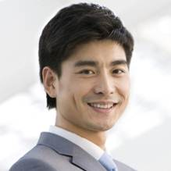
Personnalisez
Vous pensez qu’un document aussi élaboré doit être difficile à mettre en forme ? Détrompez-vous !
Les espaces réservés dans cette brochure sont mis en forme pour vous. Pour remplacer le texte, il vous suffit de le sélectionner et d’entrer le vôtre.
Si vous souhaitez ajouter ou supprimer des puces dans le texte, il vous suffit d’utiliser le bouton Puces sous l’onglet Accueil.
Par ailleurs, si vous avez besoin de déplacer ou de copier les lignes vertes, sélectionnez-les par les contours en pointillés.
Vous pouvez également placer votre argumentaire éclair ici. Imaginez que vous deviez présenter vos produits ou services en quelques secondes... Que diriez-vous ?
Entrez votre propre texte et mettez votre société et vos services en valeur !
Contactez-nous
JOSÉPHINE HÉBERT
Propriétaire
45 rue des Écoles
21000 Marseille
0123456789
Personnalisez en un rien de temps
N’hésitez pas à mettre vos atouts en avant.
jhebert@fabrikam.com
Alain Davignon
Responsable
Vous souhaitez utiliser vos propres images ? Aucun problème !
Sélectionnez simplement une image et supprimez-la, puis utilisez l’icône Insérer une image dans l’espace réservé pour ajouter la vôtre.
45 rue des Écoles
21000 Marseille
0234567890
Dressez une liste ou rédigez un résumé de vos principales missions.
Vous pouvez également citer certains clients majeurs ici :
Grande entreprise éminente
Entreprise très connue
Entreprise notable
adavignon@fabrikam.com
www.fabrikam.com

